Slide 1
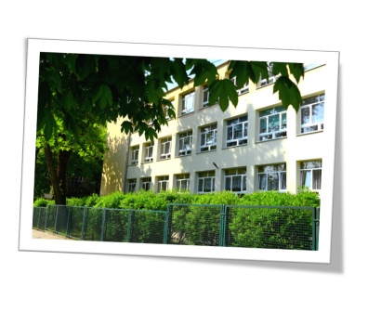


BON edukacyjny Sześciolatka
Szkoła podstawowa nr 139,
im. Ludwiki Wawrzyńskiej,
ul. syreny 5/7

Slide 2


Slide 3


Slide 4


Slide 5
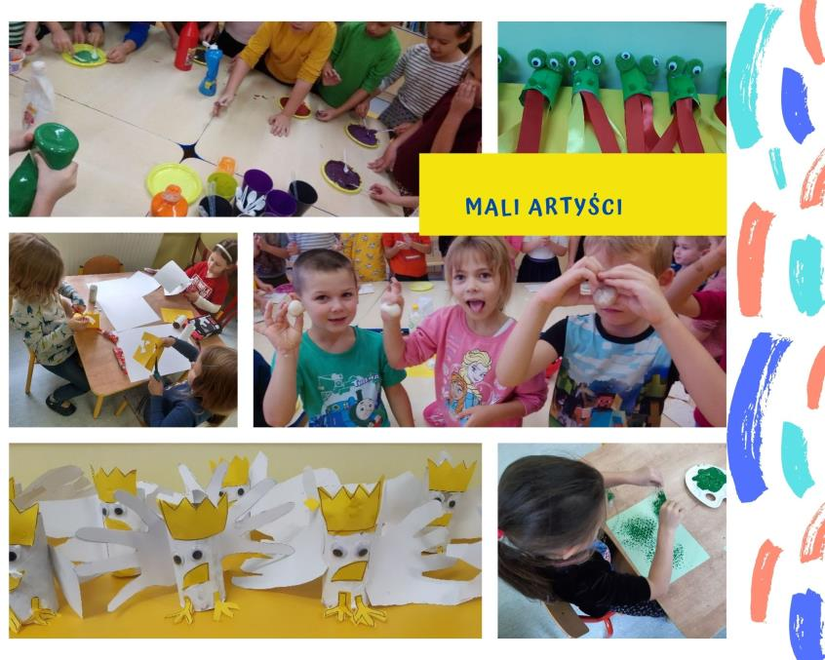

Slide 6


Slide 7
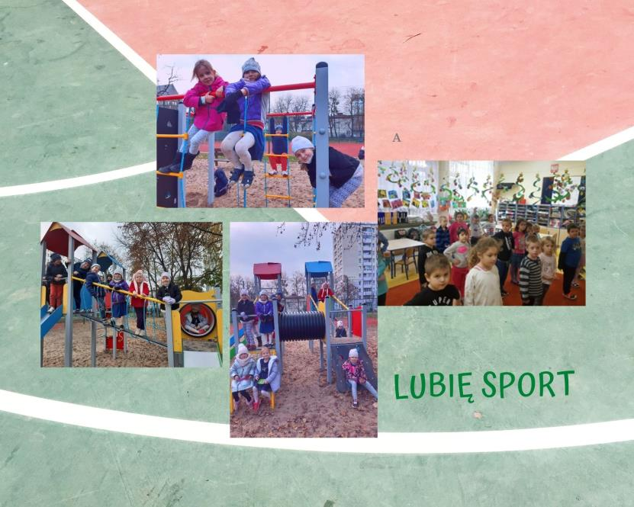

Slide 8


Slide 9
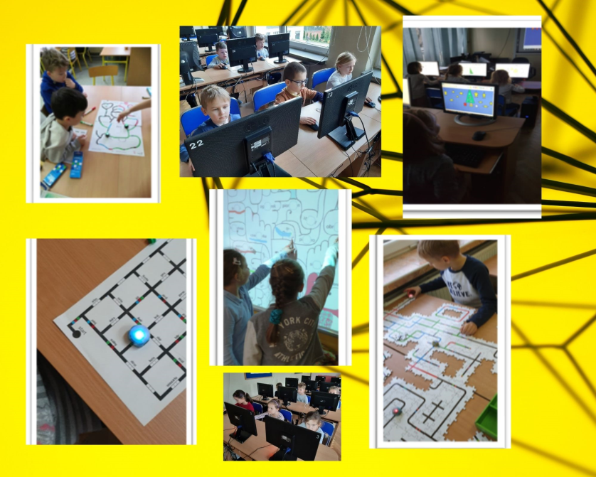

Slide 10


Slide 11


Slide 12
Serdeczne zapraszamy do naszej
„zerówki”.

